Slide 1
AituHack 2026
Куда
в Астане
Место под ваше время
Реальные места из каталога
Настоящий ИИ и RAG, два проверенных сценария
1 / 7
Notes:
Слайд 1. 35 секунд.
Мы сделали помощник для выбора места в Астане. Пользователь задаёт точку, время и желание, затем сравнивает до трёх вариантов из настоящего каталога. На текущем временном HTTPS-сайте включена Mistral Small 3.2 через OpenRouter, фиксированный провайдер DeepInfra fp8. Поиск использует настоящий семантический индекс, а объяснения ссылаются на источники тех же мест. Мы проверили два настоящих end-to-end сценария. Это сокращённая экстренная проверка, а не полное сравнение моделей или доказательство качества любого свободного запроса. Далее покажем путь, данные, источники и точные границы принятого результата.
Источники: docs/readiness-report.md; docs/submission/links.md; docs/submission/limitations.md; docs/model-decision.md; docs/budget.md. Подтверждённый cutover20.10.2026 18:16UTC; sourcefe4c0ef / buildP3aScnSHAtsKMfuzUrbrK. Изображения на слайдах2/5: исторический source572a813.

Slide 2
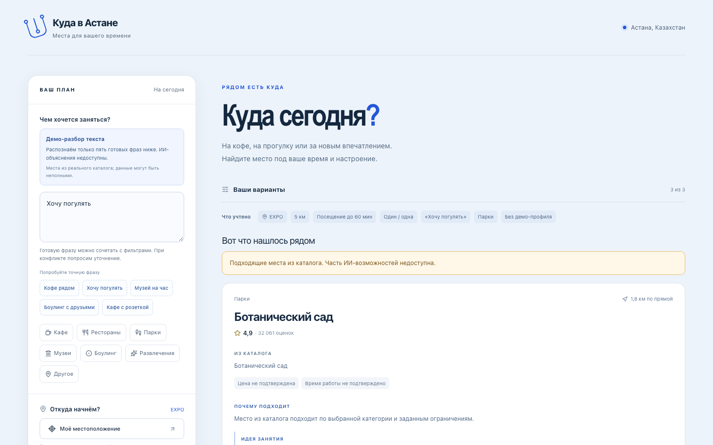
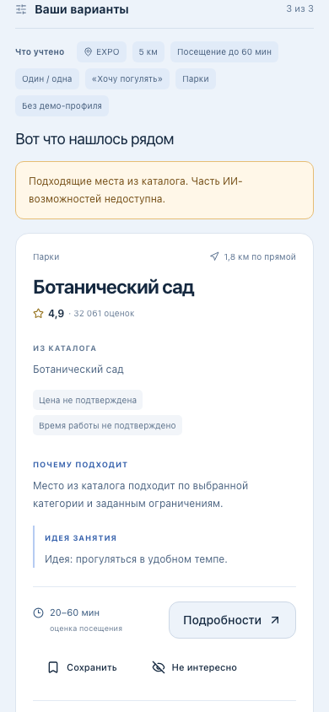
Сценарий выбора места
Live: «Найдите парк для часовой прогулки». Экраны: прежний stub.
2 / 7
Notes:
Слайд 2. 50 секунд.
Откройте текущую ссылку на последнем слайде. Оставьте без демо-профиля, выберите EXPO, пять километров, шестьдесят минут и пустой бюджет. Не нажимайте старую кнопку готовой фразы: в live-версии её нет. Введите вручную «Найдите парк для часовой прогулки» и нажмите «Найти места». Принятый реальный тест вернул два парка: Ботанический сад и Президентский парк. Новый запрос может дать другую допустимую выдачу, мы не обещаем ровно три карточки. Эти два скриншота сохранены из прежнего stub и подписаны историческими. В live-карточках причины с review-источниками имеют пометку «По отзывам (мнения пользователей)».
Источники: docs/readiness-report.md; docs/submission/links.md; docs/submission/limitations.md; docs/model-decision.md; docs/budget.md. Подтверждённый cutover20.10.2026 18:16UTC; sourcefe4c0ef / buildP3aScnSHAtsKMfuzUrbrK. Изображения на слайдах2/5: исторический source572a813.

Slide 3
Каталог с первичными источниками
Данные | Принято
Реальные места | 298
Категории | 7
Короткие выдержки отзывов | 591
Проверенный срез | 36 мест
Срез: 3 зоны
и 3 категории
Цены и удобства
остаются неизвестными
Отзывы: мнения
с источником
Сбор: 19 октября, 18:24–18:35 UTC
Финальный снимок: 18:41 UTC / 23:41 в Астане
3 / 7
Notes:
Слайд 3. 55 секунд.
Основа — 298 реальных POI из сохранённого снимка 2ГИС/Apify. Для приложения сделан отдельный offline-адаптер, исходные локальные снимки сохранены. Каждое место содержит ссылки и даты источников. В каталог вошла 591 короткая исходная выдержка отзыва без авторов и контактов. Проверенный срез из 36 мест покрывает три зоны и три категории. Цен и подтверждённых удобств нет, поэтому они остаются неизвестными. Время на слайде относится к сбору и формированию снимка, а не к публикации места или отзыва. Отзыв остаётся мнением. Права публикации исходных отзывов отдельно не установлены. Это срез, а не весь город или live-справочник.
Источники: docs/readiness-report.md; docs/submission/links.md; docs/submission/limitations.md; docs/model-decision.md; docs/budget.md. Подтверждённый cutover20.10.2026 18:16UTC; sourcefe4c0ef / buildP3aScnSHAtsKMfuzUrbrK. Изображения на слайдах2/5: исторический source572a813.

Slide 4
Поиск в текущем демо
1
Свободный текст: Mistral Small 3.2 через OpenRouter
2
Жёсткие фильтры по данным и координатам
3
Семантический поиск: индекс 298 × 1536
4
Объяснения с ID места и его источниками
5
Факты карточки и маршруты из каталога
EXPO, 5 км, 60 минут, бюджет пустой. Запрос вводим вручную.
Неизвестное обязательное свойство: уточнение или отказ.
4 / 7
Notes:
Слайд 4. 55 секунд.
Сервер передаёт модели свободный текст и явные ограничения, а выбранную точку обозначает безопасным названием пресета. Mistral Small 3.2 отвечает по строгой JSON-схеме. Код сохраняет жёсткие фильтры и ищет в реальном индексе 298 мест по1536 измерений. Точные названия, координаты, рейтинги и маршруты подставляются из каталога, а не из текста модели. Объяснения проходят проверку ID и источников. Обязательные неизвестные свойства не ослабляются: второй тест с обязательными розетками вернул ноль мест. На попытку действует15секунд, на запрос общий срок25секунд. При неизвестной стоимости общий guard останавливает платные вызовы. Резерв и фактическая известная стоимость учитываются отдельно.
Источники: docs/readiness-report.md; docs/submission/links.md; docs/submission/limitations.md; docs/model-decision.md; docs/budget.md. Подтверждённый cutover20.10.2026 18:16UTC; sourcefe4c0ef / buildP3aScnSHAtsKMfuzUrbrK. Изображения на слайдах2/5: исторический source572a813.

Slide 5
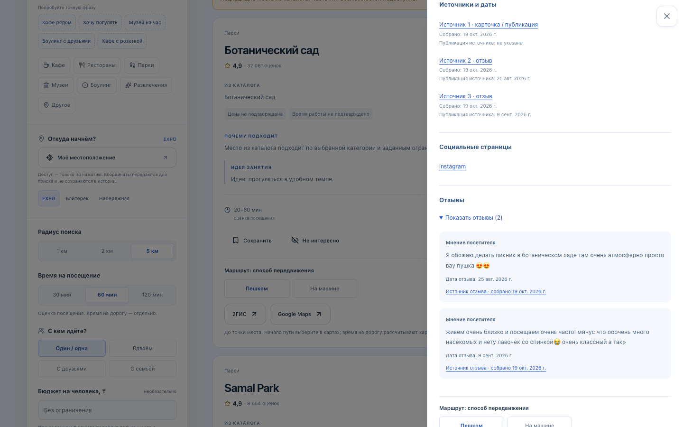
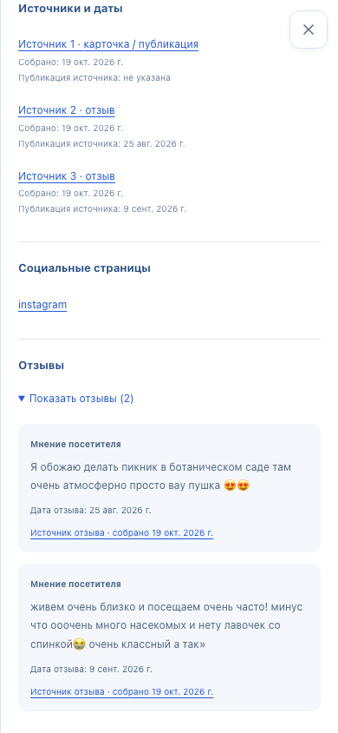
Профили, источники и маршруты
Исторические экраны stub: источники, отзывы и маршруты.
5 / 7
Notes:
Слайд 5. 45 секунд.
Экраны подробностей здесь исторические, из прежнего stub. Структура источников и маршрутов сохранена в текущем приложении. Отзывы раскрываются как мнения посетителей, дата сбора отделена от даты публикации. Новый префикс в основном объяснении явно относит review-backed впечатления к мнениям пользователей, не превращая их в подтверждённые удобства. «Сохранить» и «Не интересно» используют локальные ID, профиль обозначен как демонстрационный. Обе карты получают только точку выбранного места и режим пешком или на машине. Native-переходы ранее подтвердил пользователь на старом stub. Текущая live-сборка отдельно на физическом телефоне ещё не проверена.
Источники: docs/readiness-report.md; docs/submission/links.md; docs/submission/limitations.md; docs/model-decision.md; docs/budget.md. Подтверждённый cutover20.10.2026 18:16UTC; sourcefe4c0ef / buildP3aScnSHAtsKMfuzUrbrK. Изображения на слайдах2/5: исторический source572a813.

Slide 6
Проверки поиска и live-сценарии
Проверка | Лексика до | Лексика сейчас
Top-3 success, 12 RU | 11/12 | 12/12
Macro Recall@5 | 88,33% | 97,22%
Проверки жёсткого отказа | 4/4 | 4/4
Локальный semantic retrieval: 12 RU + 4 negative PASS.
Live-smoke: прогулка дала 2 парка. Обязательные розетки дали 0 мест.
Разметка агента. Проверены два live-сценария, не все 12 запросов.
Полные сравнения 72/48/24 этапа не завершены.
6 / 7
Notes:
Слайд 6. 65 секунд.
Таблица сохраняет измеренные результаты лексического development-набора:12русских положительных запросов, top3success12из12, macroRecall@5 97,22процента, четыре отрицательных сценария отдельно. Это не результаты live-модели и не слепой пользовательский benchmark. Отдельно локально принят настоящий индекс298×1536 и semantic retrieval12RU+4negative. После пользовательского сокращения приёмки выполнены два реальных браузерных end-to-end запроса: мобильная прогулка дала два парка с допустимыми ID и источниками, desktop-запрос с обязательными розетками дал ноль мест. Четыре provider-операции имеют известную суммарную стоимость0,0002702USD. Исходное сравнение трёх моделей72этапа и сокращённые48/24 не завершены. Не переносим эти два случая на все12запросов или все языки.
Источники: docs/readiness-report.md; docs/submission/links.md; docs/submission/limitations.md; docs/model-decision.md; docs/budget.md. Подтверждённый cutover20.10.2026 18:16UTC; sourcefe4c0ef / buildP3aScnSHAtsKMfuzUrbrK. Изображения на слайдах2/5: исторический source572a813.

Slide 7
Демо и следующая проверка
https://donate-cooperation-quick-annual.trycloudflare.com
Временная ссылка. Нужны работающие Mac, сервер, туннель и сеть.
Постоянного хостинга и SLA нет.
Live: Mistral Small 3.2 / DeepInfra через OpenRouter.
Смысловой индекс: 298 × 1536. Голос не включён.
Два smoke пройдены. Полные сравнения не завершены.
Два smoke: $0,0002702. Подготовка до $2, резерв демо $4.
Прежние неизвестные расходы учтены верхней оценкой.
Непроверенная бизнес-гипотеза: партнёрские предложения заведений.
Проверка: интервью. Рекламу помечать, жёсткие фильтры сохранять.
7 / 7
Notes:
Слайд 7. 55 секунд.
Текущий donate URL подтверждён HTTPS200 после переключения на sourcefe4c0ef и buildP3aScnSHAtsKMfuzUrbrK. Режимlive, Mistral Small3.2 через DeepInfra fp8/OpenRouter, отдельный runtime-purpose demo. Два принятых платных smoke выполнены на неизменном backend0f47; последующее изменениеfe4 касается только явного отнесения review-backed объяснений к мнениям. Публичный cutover проверили GET и совпадением статических assets без нового платного запроса. Сайт зависит от Mac, сервера, туннеля и сети, постоянного hosting/SLA нет. Голос не включён. MP4 и WEBM показывают исторический stub, это не запись нынешнего live-ИИ. Известные реальные costs не смешиваем с отдельно разрешёнными верхними оценками прежних неизвестных charges. Полный benchmark не заявляем.
Источники: docs/readiness-report.md; docs/submission/links.md; docs/submission/limitations.md; docs/model-decision.md; docs/budget.md. Подтверждённый cutover20.10.2026 18:16UTC; sourcefe4c0ef / buildP3aScnSHAtsKMfuzUrbrK. Изображения на слайдах2/5: исторический source572a813.

